Slide 1
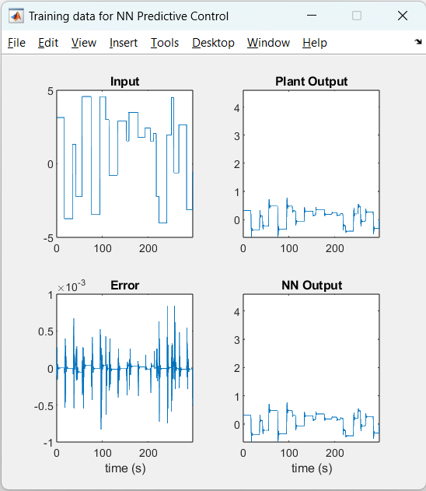
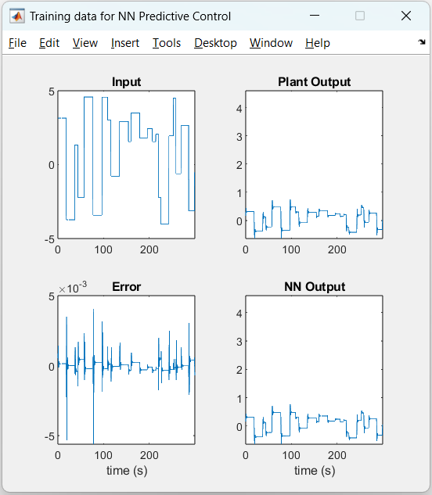
Variación de Numero de Entradas y Salidas Retardadas (No. Delayed Plant Inputs y No. Delayed Plant Outputs)
En las imágenes siguientes, se aprecian las salidas del sistema y de la RN para un conjunto de datos de entrenamiento.
El menor error se obtiene con una Cantidad de entradas y salidas retardadas de la planta igual a 10 (es cinco veces menor).
Cant. de neuronas = 7
No. Delayed Plant Inputs=2
No. Delayed Plant Outputs=2
Cant. de neuronas = 7
No. Delayed Plant Inputs=10
No. Delayed Plant Outputs=10

Slide 2
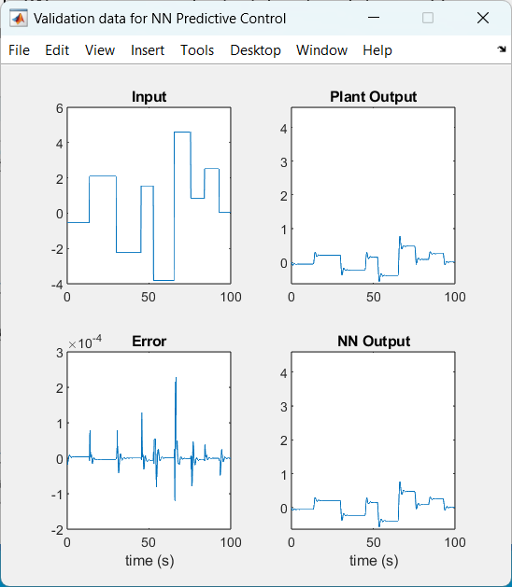
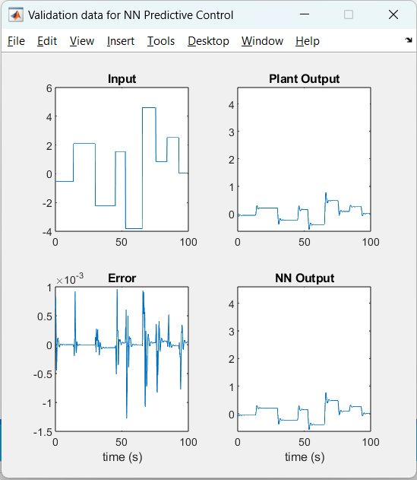
A continuación, se muestran las salidas del sistema y de la RN para un conjunto de datos de validación. Para un conjunto
de datos nuevos, el error entre la salida de la RN y la del sistema es menor cuando la cantidad de entradas y salidas retardadas de la planta son igual a 10.
Cant de neuronas = 7
No. Delayed Plant Inputs=2
No. Delayed Plant Outputs=2
Cant de neuronas = 7
No. Delayed Plant Inputs=10
No. Delayed Plant Outputs=10

Slide 3
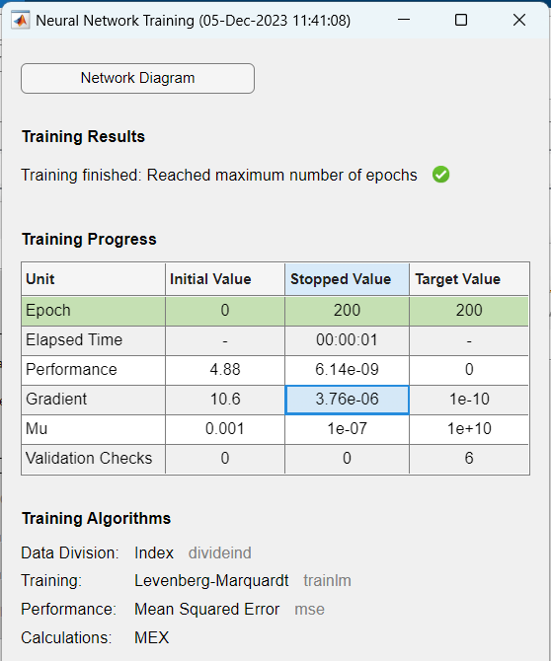
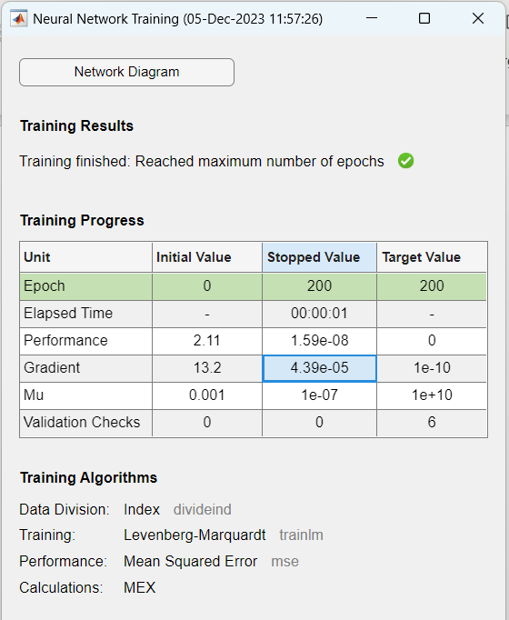
Profe, en este caso tengo dudas, porque con 10 entradas y salidas retrasadas, el error entre la salida de la planta (sistema real) y la de la RN es mucho menor, pero sin embargo el gardiente es mejor con 2 entradas y salidas retrasadas. Entonces no sé por cuál valor decidirme, aunque si tuviera que hacerlo escogería el mejor valor de gradiente, porque me da la medida de lo entrenada que está la RN.

